Slide 1
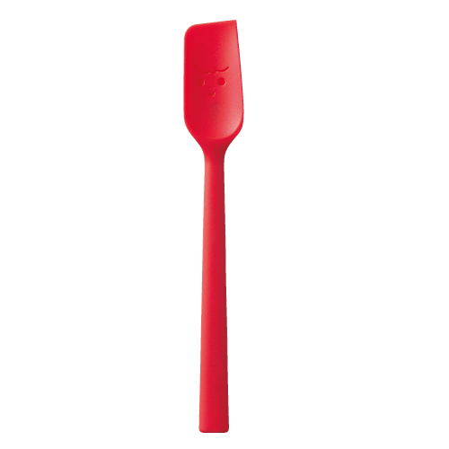
【提案書】
これは便利!シリコンロングスプーン
特徴
耐熱シリコン製で加熱調理にも使えてとっても便利な上、見た目も可愛らしいデザインのロングスプーンです。イベントやキャンペーンの特典用や景品用、ノベルティグッズなどにもおすすめ。
納期
納期スペース
仕様
カラー展開 ： グレー・レッド 2色取混ぜ
素 材 ： シリコン・カーボンスチール
サイズ ： 全長/2mm
包 装 ： 化粧箱
お見積
お見積りスペース

